Slide 1
Чехов Антон Павлович

Slide 2
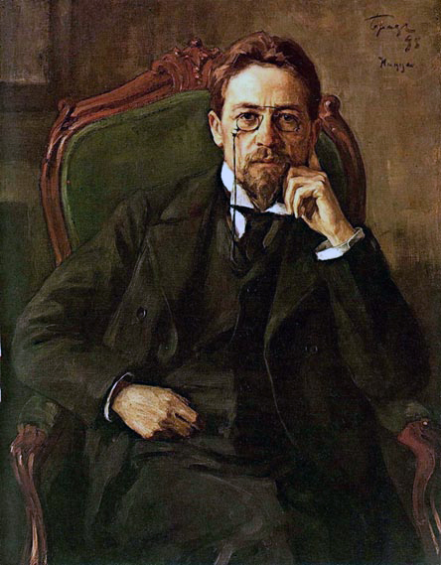
А.П.Чехов
(1860 – 1904)

Slide 3
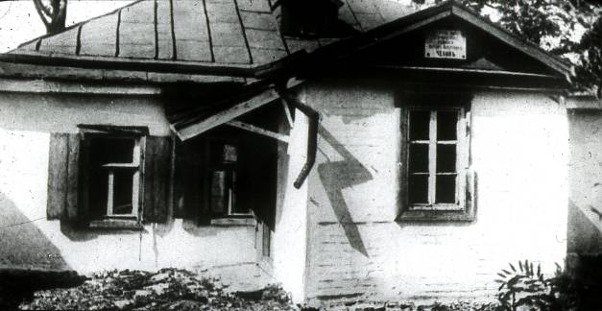
Биография
А.П. Чехов родился 17 января 1860 года в Таганроге.
Дом, в котором родился А.П.Чехов

Slide 4
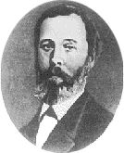
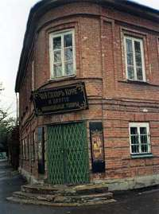
Отец, Павел Егорович, глубоко верующий человек, владел небольшой бакалейной лавкой, но впоследствии разорился.
Отец
Павел Егорович Чехов
Бакалейная лавка в Таганроге

Slide 5
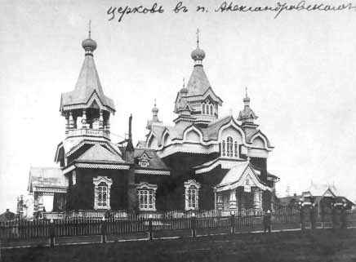
А.П.Чехов помогал отцу петь в церковном хоре.

Slide 6
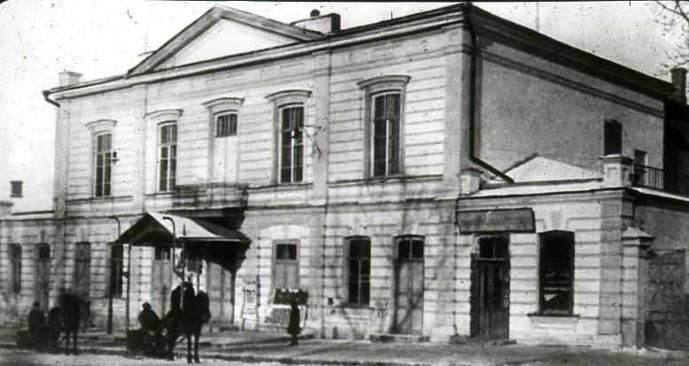
На сцене таганрогского театра Чехов впервые увидел пьесы Шекспира, Островского, Гоголя. Антоша увлекается театром, а дома разыгрывает с братьями спектакли, пишет сценки, сказки в стихах
Таганрогский театр времен Чехова

Slide 7
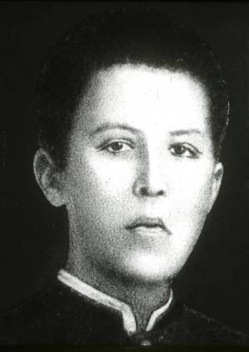
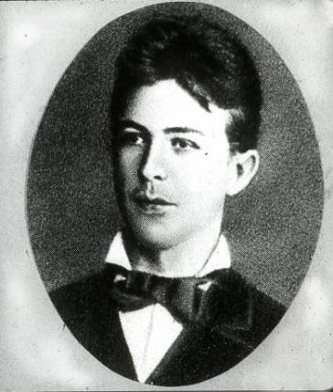
В 1878 году семья Чеховых перебралась в Москву. Антон остался в Таганроге один заканчивать гимназию. На жизнь он зарабатывает случайными уроками. Это были годы неотступной бедности.
Чехов – гимназист. 1874 г.
А.П. Чехов в год окончания гимназии

Slide 8
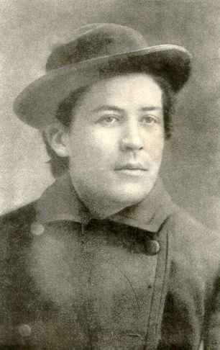
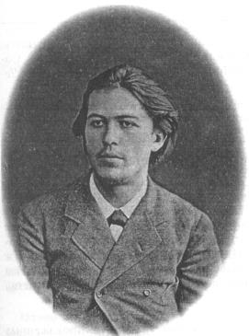
В 1879 Чехов поступает в Московский университет, где получает диплом врача, однако главным делом его жизни еще во время учебы становится литература.
А.П.Чехов в годы учебы на медицинском факультете Московского университета

Slide 9
Всем известны рассказы А.П.Чехова

Slide 10
А вот первые сборники рассказов А.П.Чехова
Псевдонимы А. П. Чехова:
Антоша Чехонте
Врач без пациентов
Человек без селезёнки
Г. Балдастов
Брат моего брата
Анче

Slide 11
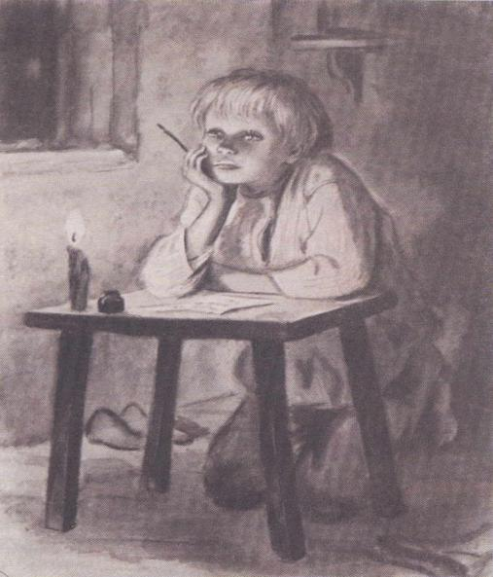
?

Slide 12
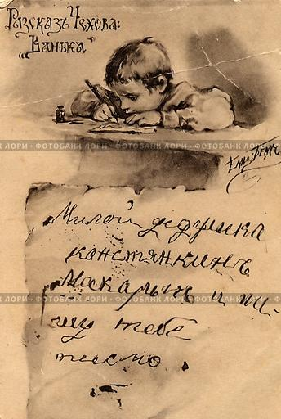
А.П.Чехов
«Ванька»
Старинная открытка
к рассказу

Slide 14
Словарно-орфографическая работа.
Ледник – погреб для хранения продуктов. Выволочка – наказание. Шпандырь – специальный сапожный ремень, кнут. Подпасок – помощник пастуха. Клирос – место для певчих в церкви перед иконостасом. Намедни – вчера .

Slide 15
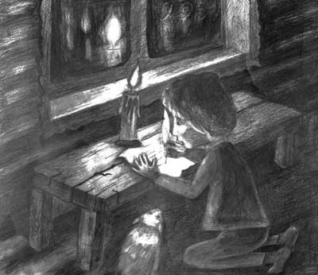
Иллюстрации к рассказу «Ванька»

Slide 16
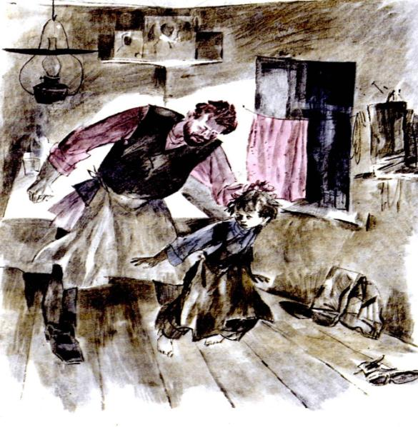
Иллюстрации к рассказу «Ванька»

Slide 17
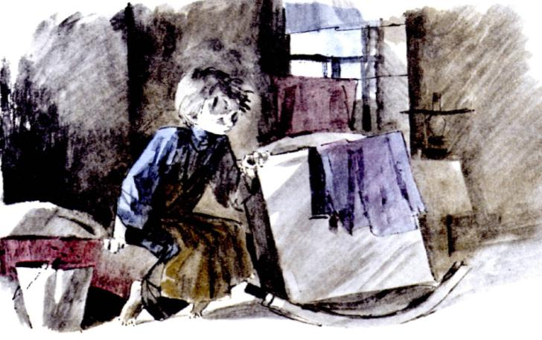
Иллюстрации к рассказу «Ванька»

Slide 18
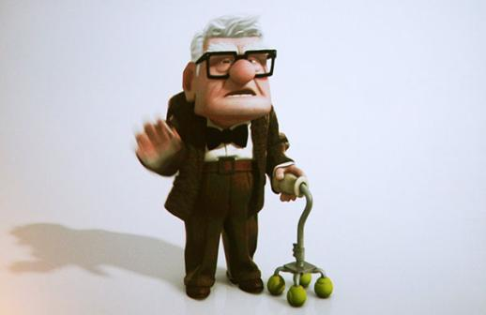
?
?
?
?
?
?

Slide 19
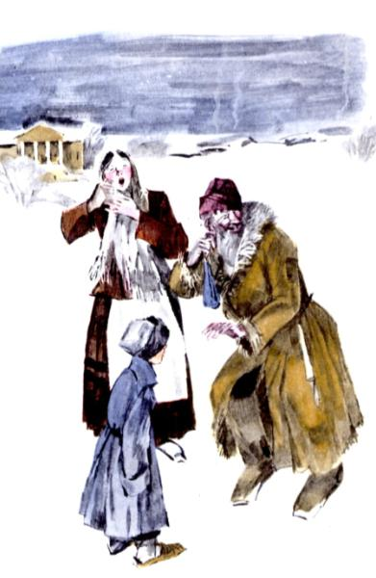
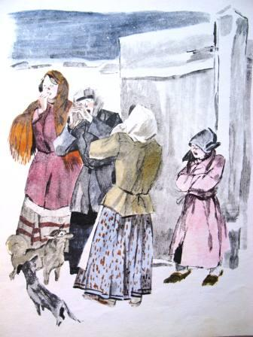
Иллюстрации к рассказу «Ванька»

Slide 20
Иллюстрации к рассказу

Slide 21
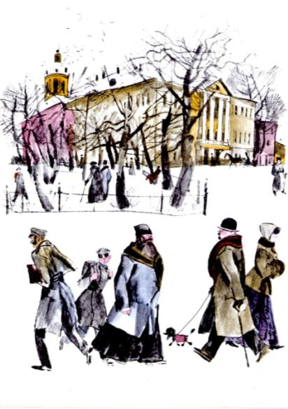
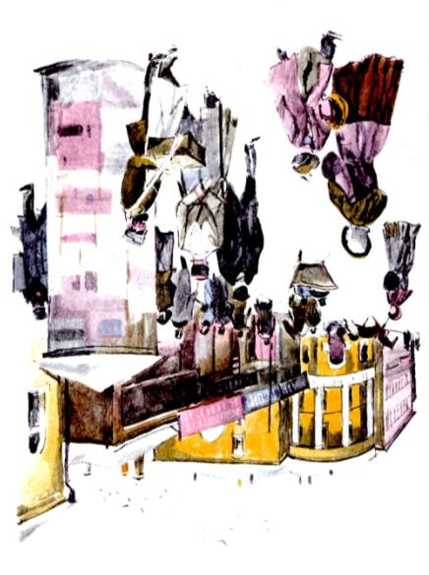
Иллюстрации к рассказу «Ванька»

Slide 22
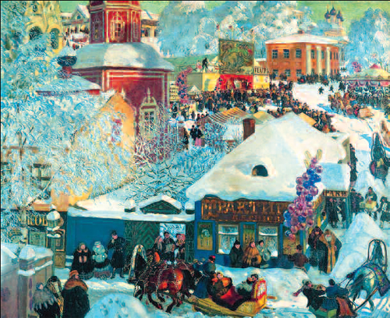
Б. Кустодиев «ЗИМА»

Slide 23
Иллюстрации к рассказу

Slide 24
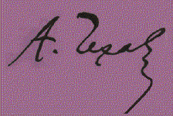

Slide 25
Использованные ресурсы
htthttp://viki.rdf.ru/item/1209/p://www.faito.
ru/pages/eicatalog/3/203/
http://www.uchportal.ru/load/32-1-0-5823
http://festival.1september.ru
http://www.google.ru/search?q=рисунки+чехов+ванька&h

